Slide 1

Функциональная грамотность школьников: актуальные проблемы и пути их решения
Что такое «Функциональная грамотность?»
Какие концептуальные подходы и принципы учитываем?
Что лежит в основе формирования ФГ?
Как должно отразиться на учебном процессе?
Готов ли учитель к формированию ФГ?
Каково отношение учителя и учащихся основной школы?
Ниязова Амина Абтрахмановна, к.п.н., доцент,
Подковко Екатерина Николаевна, к.п.н., доцент
кафедры педагогического и специального образования СурГПУ

Slide 2

Глобальные и локальные вызовы
Указ «О национальных целях развития РФ на период до 2030г.» «… вхождение России в число десяти ведущих стран мира по качеству образования»
Сохранение лидирующих позиций РФ
Изменение запроса на качество общего образования
Создание поддерживающей позитивной образовательной среды школы
Изменение содержания образовательных программ
Полный учет интересов обучающихся и требований ХХI века

Slide 3
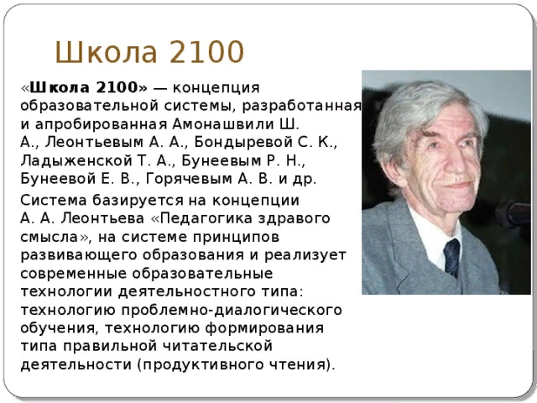
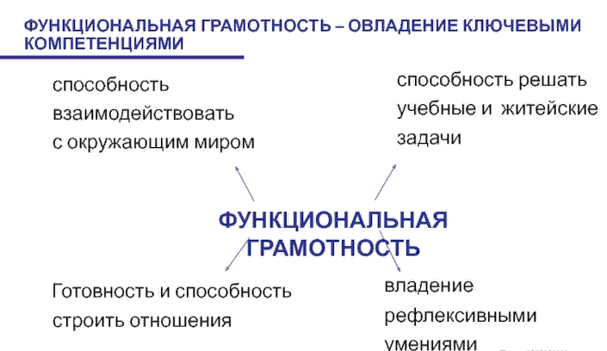
Термин «функциональная грамотность» - ЮНЕСКО в 1957 г.

Slide 4
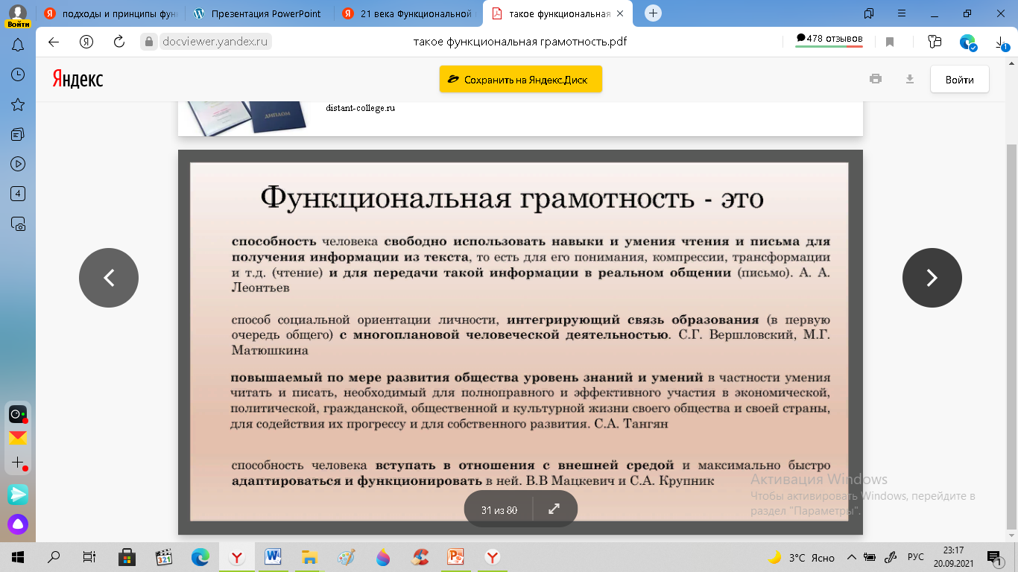
Авторские понятия

Slide 5
Концептуальные подходы
Взаимопроникновение на основе фундаментальных закономерностей наук и NBIC-технологий (нанотехнологий, биотехнологии, информационных и когнитивных технологий)
Смена моделей создания, сохранения и трансляции знаний, оценки и фиксации достижений. Новый смысл ИКТ технологий
CDIO - практико-ориентированное обучение «Планировать – Проектировать – Производить – Применять» 4К (критичность, кооперация, креативность, коммуникативность)
Повышение качества и результатов образования как экоориентированной системы, построенной на принципах устойчивости
Подготовка к жизнедеятельности, здоровьесбережение, к будущей профессии
1. Конвергенция
2. Цифровизация
3. Практикоориентированность (навыки, грамотности, компетенции ХХI века)
4. Экологизация
5. Социализация

Slide 6
Основные подходы ФГ
Средовой - объемность видения образовательного процесса; основа для единства обучения и воспитания; средство консолидации педагогов осуществлении средообразовательных программ и воспитательных целей образования
Конвергентный - построение целостных учебных дисциплин с учетом научных знаний и технологий естественных наук и NBIC-технологий (нанотехнологий, биотехнологии, информационных и когнитивных технологий)
Коэволюционный - экологизация образования как процесса рационального взаимодействия в системе «человек – природа – общество», формирование гуманно-нравственных качеств, здоровьесбережения
Амбивалентный - рассмотрение образования через «дуальность» двусторонность), с двух противоположных сторон (коллектив и индивидуальность, свобода и ответственность, дифференциация и интеграция, школа – семья …)
Событийный (со-бытие) рассматривается как образовательная ситуация, импульс для глубинных изменений в ценностно-смысловой сфере участника образовательного процесса, с выходом на рефлексию и личный опыт
Принципы
Конвергениции
Региональности
Дифференции
Практикоориентированности
Здоровьесбережения
Нравственности
Гуманности
02

Slide 7
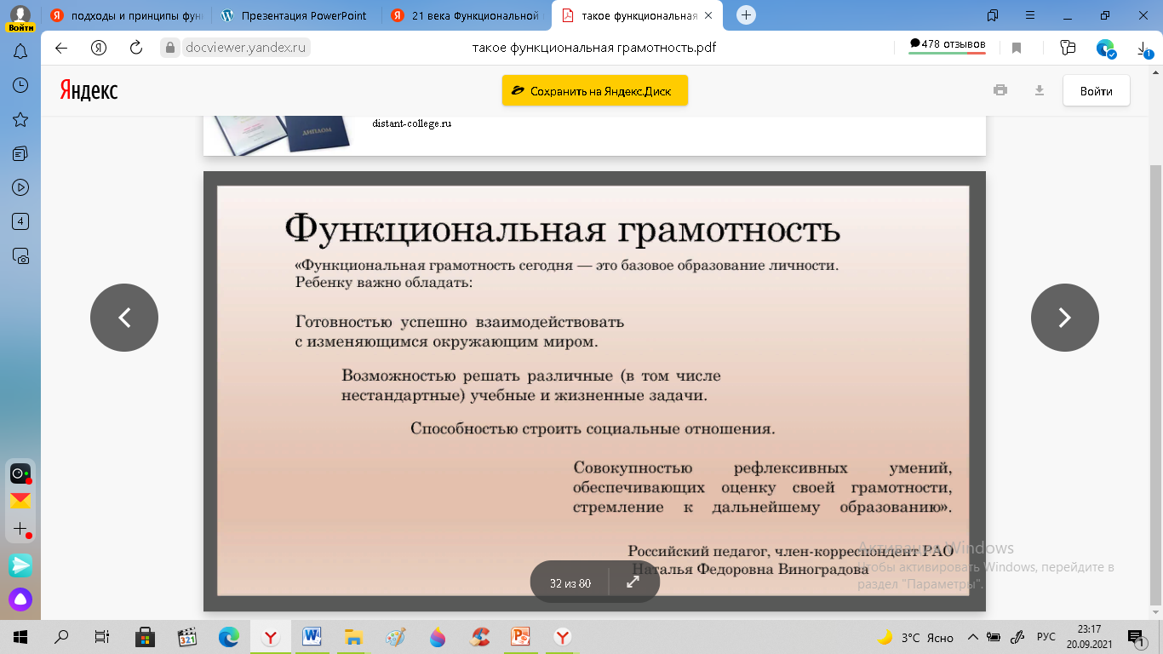
ФГ – базовое образование личности

Slide 8



Международное мониторинговое исследование качества школьного математического и ЕНО (TIMSS)
Международное исследование по вопросам качества преподавания и обучения (TALIS)
Международная программа по оценке качества компетенций взрослого населения (PIAAS)
Международная программа по оценке качества ФГ учащихся (PISA)
Международное исследование качества чтения и понимания текста (PIRLS)

Slide 9
Новые профессии в педагогическом образовании
Новые профессии в социуме, культуре
Новые профессии в технике и технологии
Куратор коллективного творчества, тренер творческих состояний, игропедагог, педагог продюсер, эковожатый, проповедник ЗОЖ, тьютор, ментор стартапов
Арт-оценщик
Специалист экотуризма
тьютер по эстетике и культуре
био-ре-медиатор, архитектор реконструкции экосистемы, ветеринар-реа-билитолог
Экоаналитик - специалист уменьшения экологического следа, менеджер «zero waste», менеджер энергонулевых домов, специалист «эколог-логистки», эколог-рециклинга
Компоненты функциональной грамотности:
коммуникации, креативность, управление проектами, поликультурность, экосистемное мышление, навыки

Slide 10
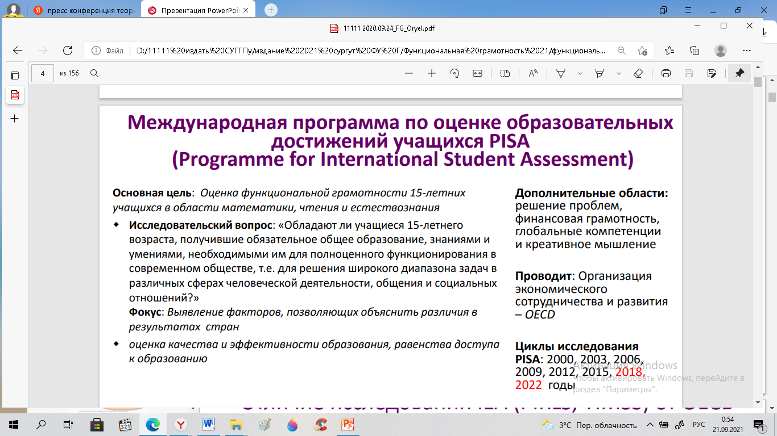
Международная программа РISA

Slide 11
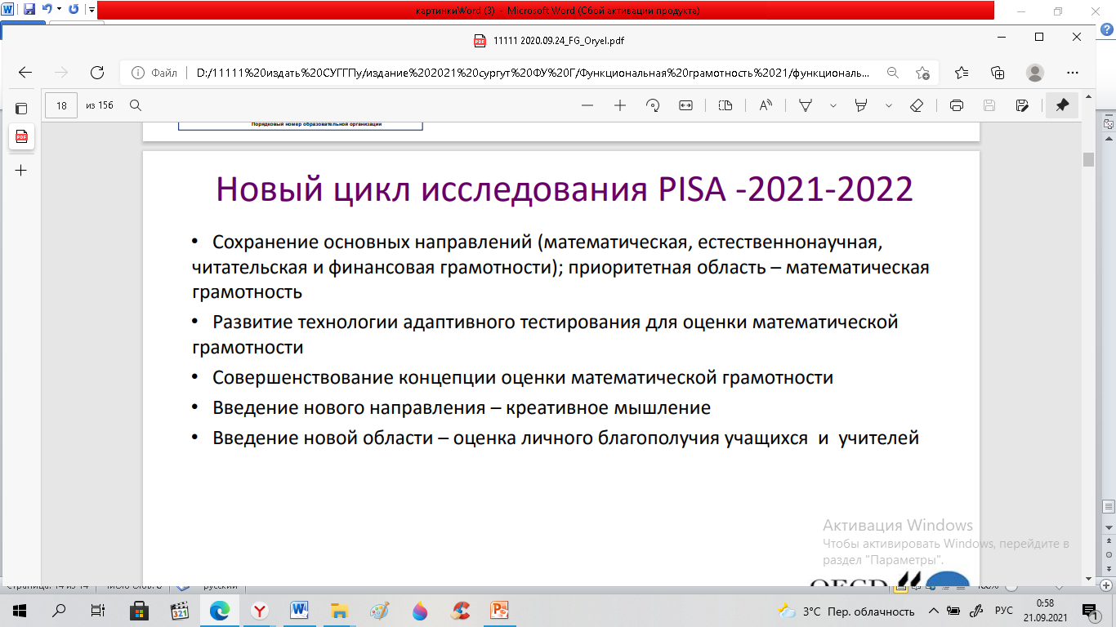
Новый цикл исследований МП РISA

Slide 12
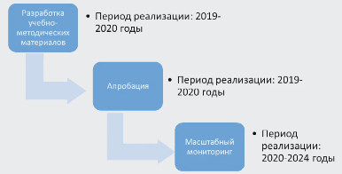
Основные этапы внедрения ФГ

Slide 13
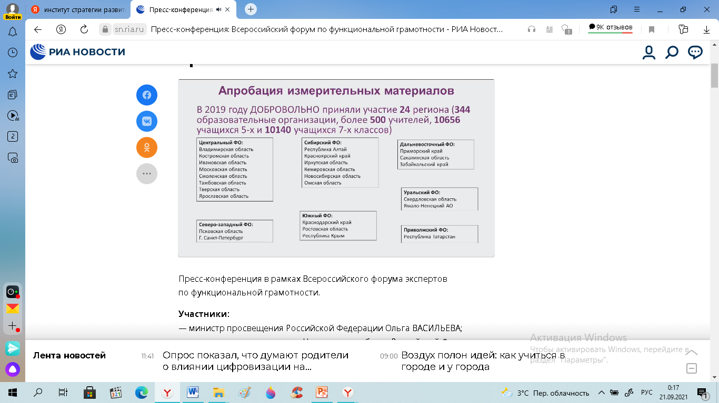
АПРОБАЦИЯ ИЗМЕРИТЕЛЬНЫХ МАТЕРИАЛОВ

Slide 14
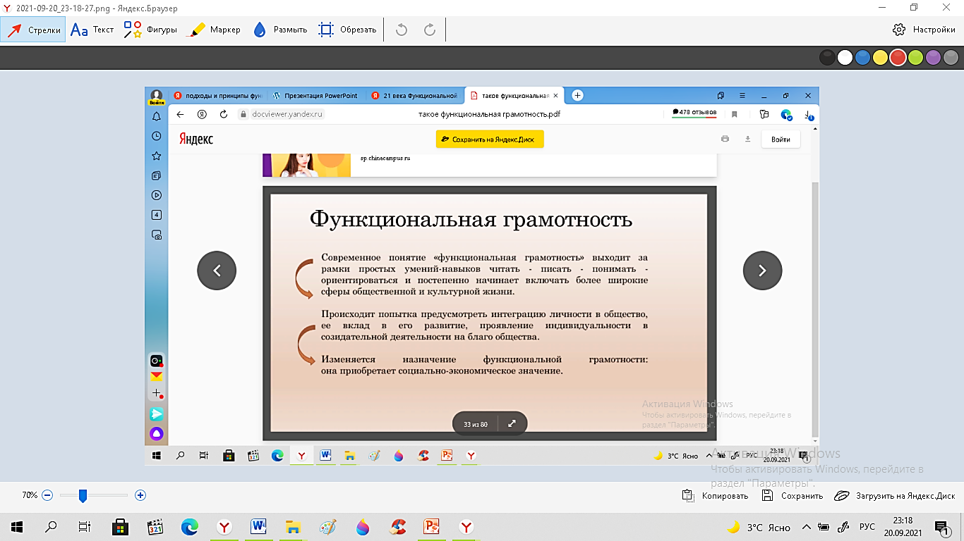
ЗНАЧИМОСТЬ ФУНКЦИОНАЛЬНОЙ ГРАМОТНОСТИ

Slide 15
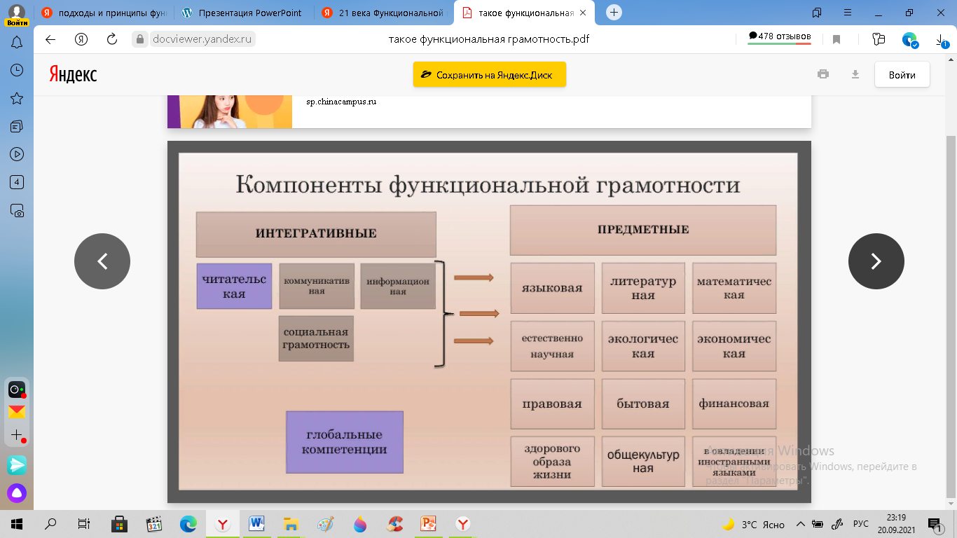
Компоненты функциональной грамотности

Slide 16
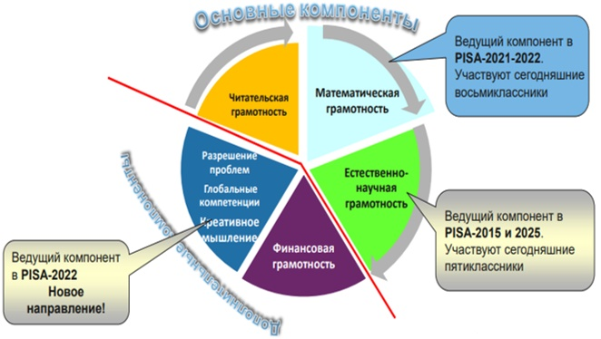
Ведущие компоненты функциональной грамотности

Slide 17
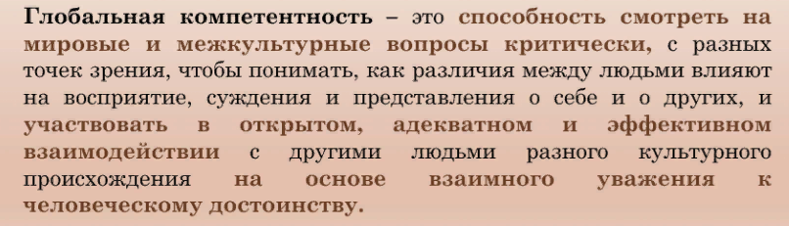
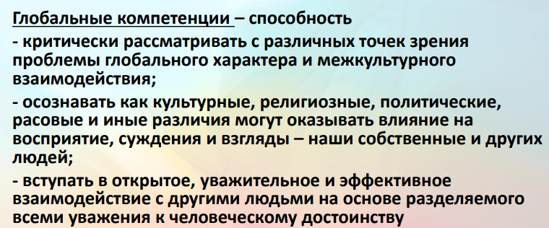
Глобальные компетенции

Slide 18
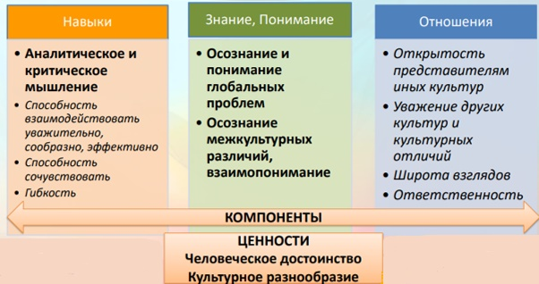
Глобальные компетенции: компоненты

Slide 19
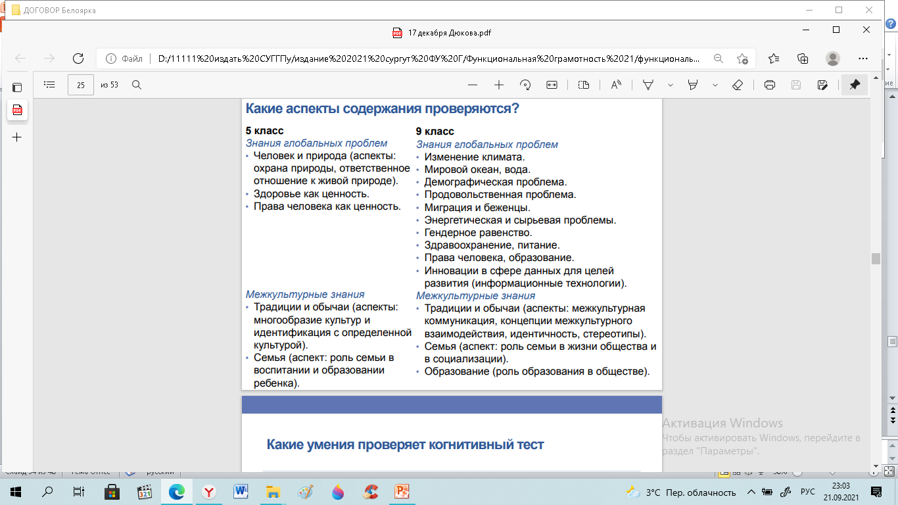
Глобальные компетенции:
содержание

Slide 20
Глобальные компетенции
Глобальные компетенции:
особенности заданий
Задача, поставленная вне предметной области и решаемая с помощью предметных знаний, например, по математике
В каждом из заданий описываются жизненная ситуация, как правило, близкая понятная обучающемуся
Контекст заданий близок к проблемным ситуациям, возникающим в повседневной жизни
Ситуация требует осознанного выбора модели поведения
Вопросы изложены простым, ясным языком и, как правило, немногословны
Требуют перевода с обыденного языка на язык предметной области (математики, физики и др.)
Используются иллюстрации: рисунки, таблицы

Slide 21
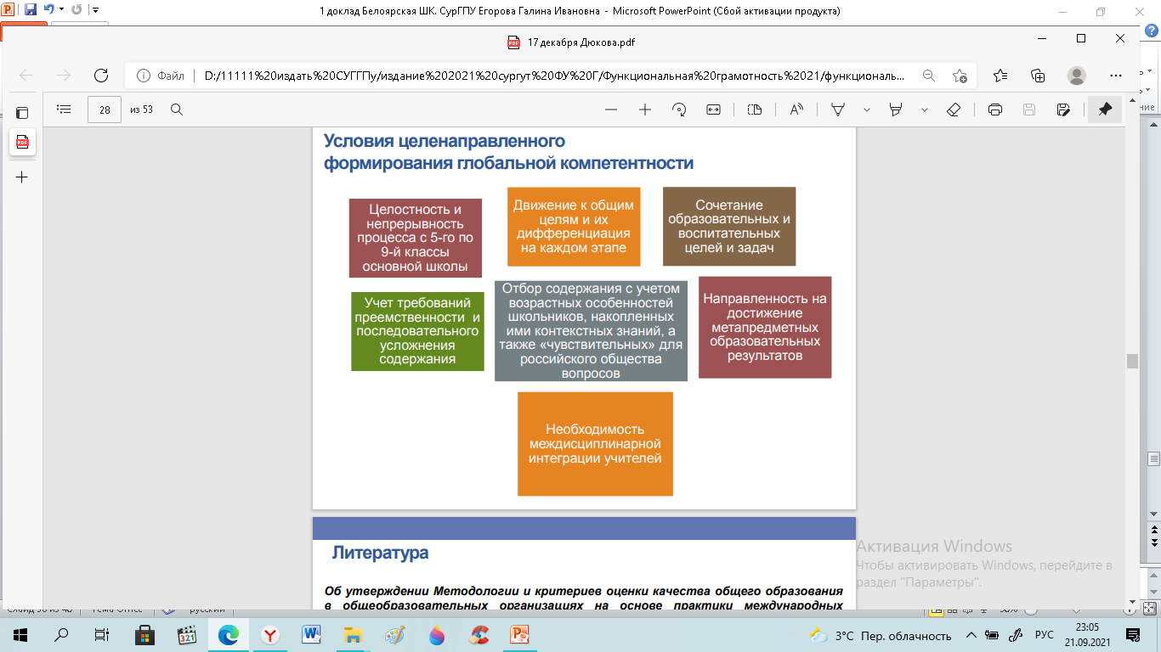
Глобальные компетенции:
условия формирования

Slide 22
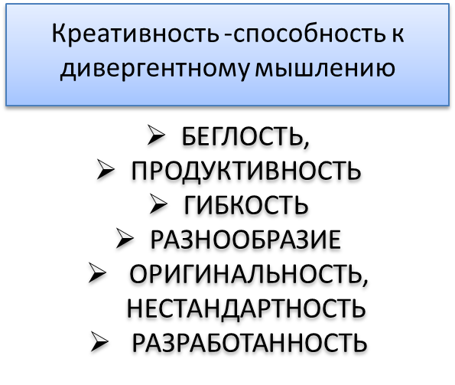
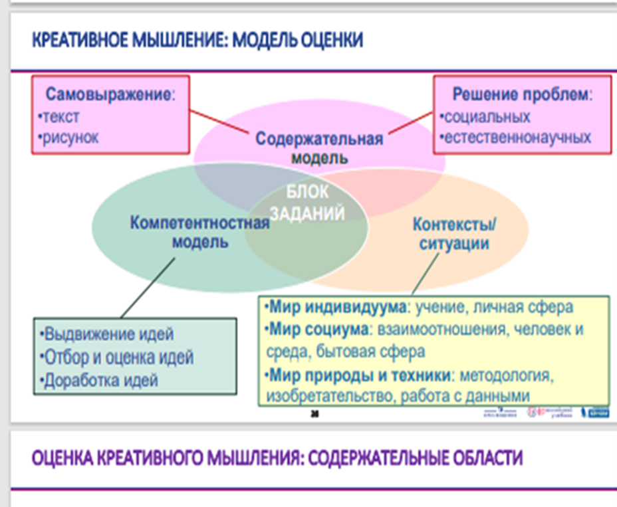
Креативное мышление

Slide 23
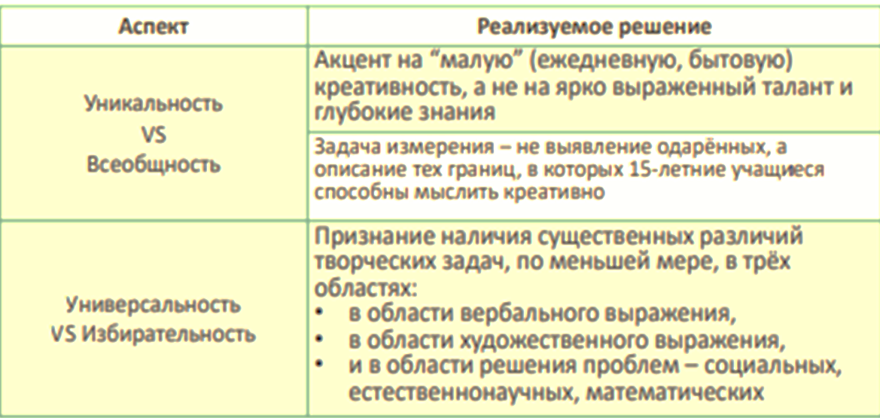
Креативное мышление:
особенности заданий

Slide 24
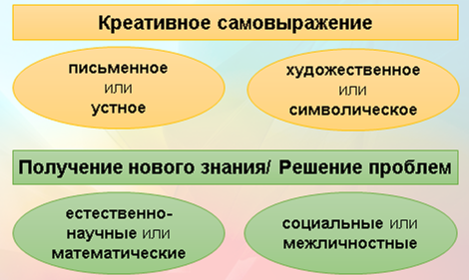
Креативное мышление:
оцениваемые тематические области

Slide 25
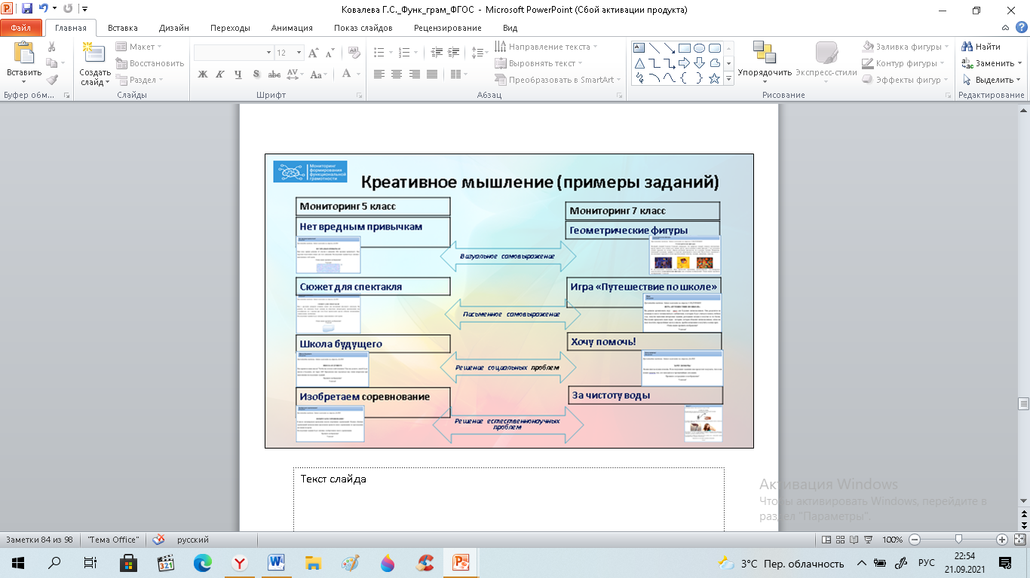
Креативное мышление:
примеры заданий

Slide 26
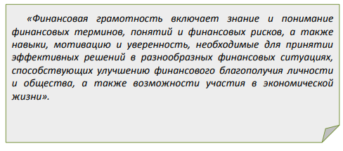
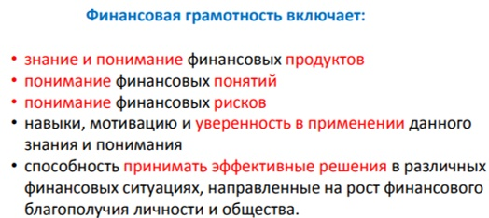
Финансовая грамотность

Slide 27
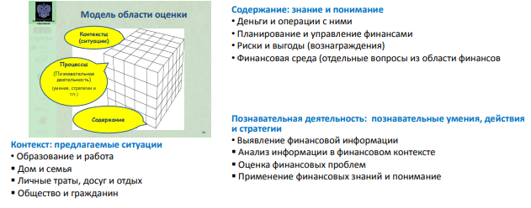
Финансовая грамотность:
содержание, контексты, познавательная деятельность

Slide 28
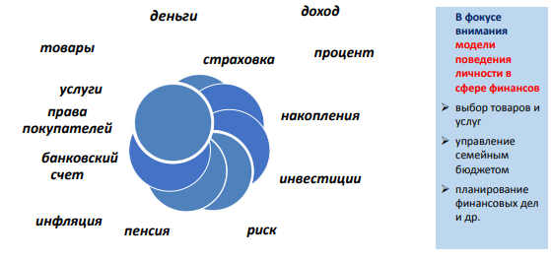
Финансовая грамотность:
повседневные ситуации решения финансовых вопросов

Slide 29
Глобальные компетенции
Финансовая грамотность:
особенности заданий
Все задания предъявляются на основе определённой жизненной ситуации, понятной обучающимся и похожей на возникающие в повседневной жизни.
В каждой ситуации действуют конкретные люди, среди которых есть ровесники обучающихся, выполняющих тест, члены их семей, одноклассники, друзья и соседи.
Обстоятельства, в которые попадают герои описываемых ситуаций, отличаются повседневностью, и варианты предлагаемых героям действий близки и понятны школьникам.
Ситуация и задачи изложены простым, понятным языком, как правило, немногословно.
По каждой ситуации предлагается серия заданий-задач, требующих определённых интеллектуальных действий разной степени сложности.
Ситуации акцентируют вопрос «Как поступить?» и предполагают определение наиболее целесообразной модели поведения с учётом возможных альтернатив.

Slide 30
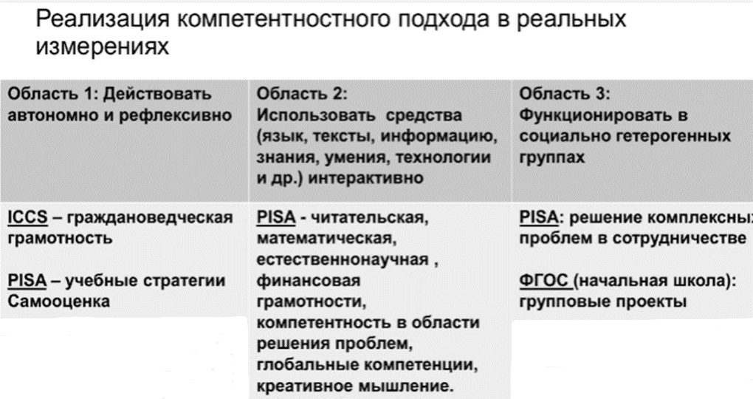
Тактики формирования и оценки функциональной грамотности

Slide 31
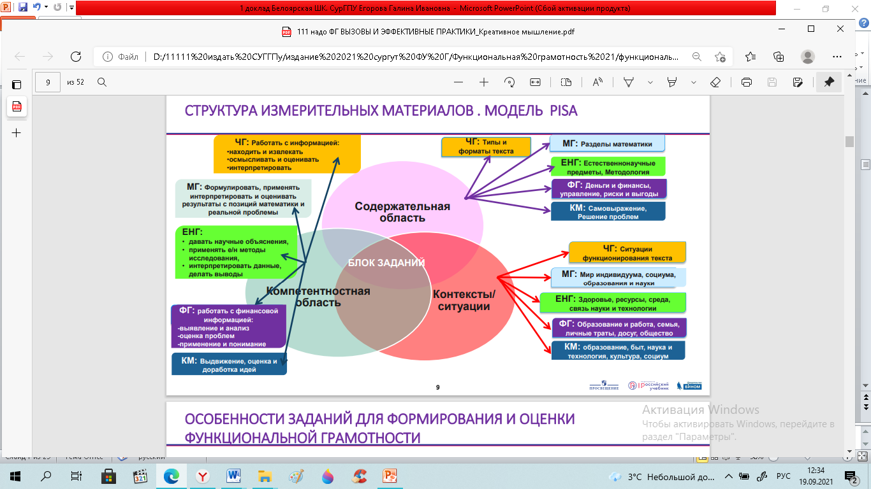
Структура измерительных материалов

Slide 32
ЭФФЕКТИВНЫЕ ПЕДАГОГИЧЕСКИЕ ПРАКТИКИ, НАПРАВЛЕННЫЕ НА ФОРМИРОВАНИЕ ФУНКЦИОНАЛЬНОЙ ГРАМОТНОСТИ ОБУЧАЮЩИХСЯ
Приобретение опыта – разрешение проблем, принятие решений, позитивное поведение
Создание учебных ситуаций, инициирующих учебную деятельность обучающихся, мотивирующих их на учебную деятельность и проясняющих смыслы этой деятельности
Учение в общении, или учебное сотрудничество, задания на работу в парах и малых группах
Поисковая активность – задания поискового характера, учебные исследования, проекты
Оценочная самостоятельность обучающихся, задания на само- и взаимооценку (кейсы, ролевые игры, диспуты и др.)

Slide 33
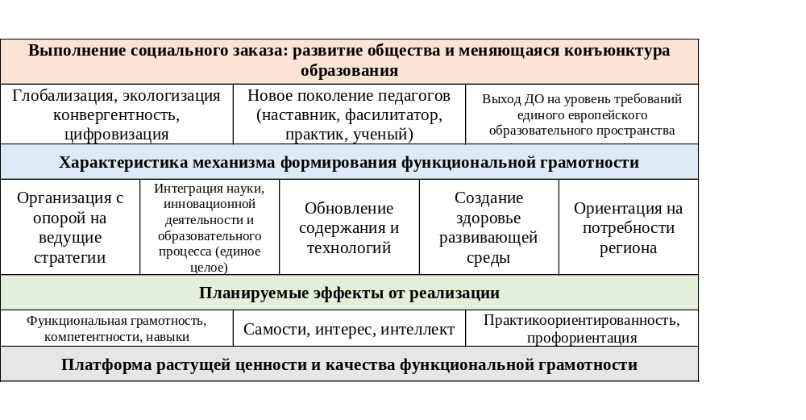
Выбор наиболее значимых «точек роста» функциональной грамотности

Slide 34
